Slide 1
ỦY BAN NHÂN DÂN QUẬN 3 PHÒNG GIÁO DỤC VÀ ĐÀO TẠO

Slide 2
ỦY BAN NHÂN DÂN QUẬN 3 TRƯỜNG TIỂU HỌC NGUYỄN THI
MÔN TIẾNG VIỆT
Giáo viên thực hiện: GIÁO VIÊN KHỐI NĂM
Quận 3, ngày 20 tháng 9 năm 2021

Slide 3
TẬP ĐỌC LỚP 5
CHỦ ĐIỂM: VIỆT NAM - TỔ QUỐC EM
Thư gửi các học sinh
(Trích)

Slide 4
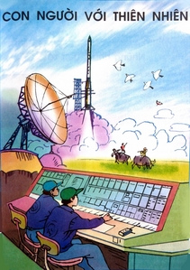
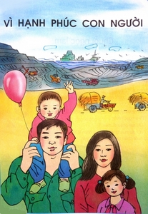
CHƯƠNG TRÌNH HỌC KÌ 1 GỒM 5 CHỦ ĐIỂM

Slide 6
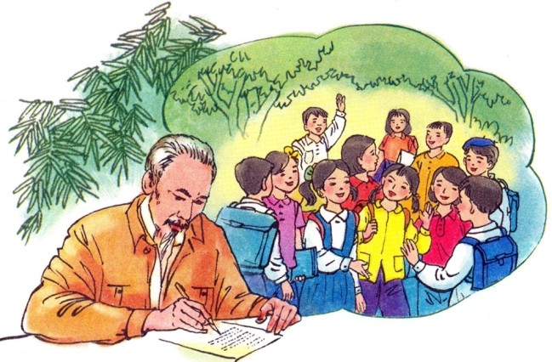
TẬP ĐỌC
Thư gửi các học sinh
(Trích)

Slide 7
TẬP ĐỌC
Thư gửi các học sinh
(Trích)
MỤC TIÊU
- Biết đọc nhấn giọng từ ngữ cần thiết, ngắt nghỉ hơi đúng chỗ.
- Hiểu nội dung bức thư: Bác Hồ khuyên học sinh chăm học, biết nghe lời thầy, yêu bạn.
- Thuộc lòng đoạn Sau 80 năm…công học tập của các em (trả lời câu hỏi 1,2,3 SGK).

Slide 8
Thư gửi các học sinh
(Trích)
Hoạt động 1: Luyện đọc
Hoạt động 2: Tìm hiểu bài
Hoạt động 3: Luyện đọc diễn cảm

Slide 9
Thư gửi các học sinh
(Trích)
Hoạt động 1: Luyện đọc

Slide 10
Hoạt động 1: Luyện đọc
Thư gửi các học sinh
( Trích)
Các em học sinh,
Ngày hôm nay là ngày khai trường đầu tiên ở nước Việt Nam Dân chủ Cộng hòa. Tôi đã tưởng tượng thấy trước mắt cái cảnh nhộn nhịp tưng bừng của ngày tựu trường ở khắp các nơi. Các em hết thảy đều vui vẻ vì sau mấy tháng giời nghỉ học, sau bao nhiêu cuộc chuyển biến khác thường, các em lại được gặp thầy gặp bạn. Nhưng sung sướng hơn nữa, từ giờ phút này giở đi, các em bắt đầu được nhận một nền giáo dục hoàn toàn Việt Nam. Các em được hưởng sự may mắn đó là nhờ sự hi sinh của biết bao nhiêu đồng bào các em. Vậy các em nghĩ sao?

Slide 11
Hoạt động 1: Luyện đọc
Trong năm học tới đây, các em hãy cố gắng, siêng năng học tập, ngoan ngoãn, nghe thầy, yêu bạn. Sau 80 năm giời nô lệ làm cho nước nhà bị yếu hèn, ngày nay chúng ta cần phải xây dựng lại cơ đồ mà tổ tiên đã để lại cho chúng ta, làm sao cho chúng ta theo kịp các nước khác trên hoàn cầu. Trong công cuộc kiến thiết đó, nước nhà trông mong chờ đợi ở các em rất nhiều. Non sông Việt Nam có trở nên tươi đẹp hay không, dân tộc Việt Nam có bước tới đài vinh quang để sánh vai với các cường quốc năm châu được hay không, chính là nhờ một phần lớn ở công học tập của các em. Ngày hôm nay, nhân buổi tựu trường của các em, tôi chỉ biết chúc các em một năm đầy vui vẻ và đầy kết quả tốt đẹp.
Chào các em thân yêu.
Hồ Chí Minh

Slide 12
Có thể chia lá thư làm 2 đoạn như sau:
Đoạn 1: Từ đầu đến Vậy các em nghĩ sao?
Đoạn 2: Phần còn lại.

Slide 13
Luyện đọc:

Slide 14
Luyện đọc:
uyển
chuyển biến
iến
hoàn cầu
oàn
ngoan ngoãn
kiến thiết
oan
oãn
iến
iết
tổ tiên
iên

Slide 15
Chú thích
Đây là thư của Bác Hồ gửi học sinh cả nước nhân ngày khai giảng năm học đầu tiên của nước Việt Nam Dân chủ Cộng hoà, tháng 9 năm 1945.
- Việt Nam Dân chủ Cộng hòa:
- Bao nhiêu cuộc chuyển biến khác thường:
- 80 năm giời nô lệ:
- Cơ đồ:
tên nước ta từ năm 1945 đến năm 1976.
ý nói những sự kiện lớn từ giữa năm
1945 đến ngày khai giảng, nổi bật là cuộc Cách mạng tháng Tám và sự ra đời
nước Việt Nam Dân chủ Cộng hòa.
80 năm nước ta bị thực dân Pháp đô hộ.
sự nghiệp lớn; ở đây có nghĩa là : đất nước, giang sơn.

Slide 16
- Hoàn cầu:
- Kiến thiết:
- Các cường quốc năm châu:
- Ngày tựu trường:
- Đồng bào:
- Nô lệ:
thế giới.
xây dựng.
các nước giàu mạnh trên thế giới.
ngày học sinh trở lại trường để bắt đầu vào năm học.
nghĩa đen là sinh ra cùng trong một bọc, nghĩa thường dùng là cùng
trong một nước.
bị mất quyền tự do, quyền làm chủ, bị kẻ khác thống trị, áp bức.

Slide 17
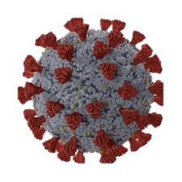
Hoạt động 2: Tìm hiểu bài
Trò chơi
1
3
2

Slide 18
Câu 1. Đâu không phải là ý nghĩa đặc biệt của ngày khai trường tháng 9 năm 1945?
A. Đây là ngày khai trường đầu tiên ở nước Việt Nam dân chủ Cộng hòa.
B. Từ đây, các em được hưởng một nền giáo dục hoàn toàn Việt Nam.
C. Ngày khai trường đầu tiên sau khi nước ta giành độc lập sau 80 năm làm nô lệ cho thực dân Pháp.
D. Đây là ngày toàn dân đưa trẻ tới trường.

Slide 19
Hoạt động 2: Tìm hiểu bài
Trò chơi
1
3
2

Slide 20
Câu 2. Sau Cách mạng tháng Tám, nhiệm vụ của toàn dân là gì?
Xây dựng lại cơ đồ mà tổ tiên để lại, làm cho nước ta theo kịp các nước khác trên thế giới.
B. Cùng quan tâm tới giáo dục thế hệ trẻ, những mầm non của đất nước.
C. Thoát khỏi ách nô lệ của ngoại xâm, làm cho nước nhà hết yếu hèn.
D. Siêng năng học tập, ngoan ngoãn, nghe thầy, yêu bạn.

Slide 21
Hoạt động 2: Tìm hiểu bài
Trò chơi
2
3

Slide 22
Câu 3. Học sinh có trách nhiệm như thế nào trong công cuộc kiến thiết đất nước?
A. Cố gắng, siêng năng học tập, ngoan ngoãn, nghe thầy, yêu bạn. Lớn lên xây dựng đất nước, đưa dân tộc bước tới đài vinh quang để sánh vai với các cường quốc năm châu.
B. Cố gắng vui chơi, tham quan du lịch để tích lũy vốn sống.
C. Cố gắng ăn uống đầy đủ để phát triển thể chất, có sức khỏe để làm việc lớn.
D. Cố gắng chăm chỉ làm việc để kiếm tiền nuôi gia đình.

Slide 23
Hoạt động 2: Tìm hiểu bài
Trò chơi
3

Slide 24
Nội dung bức thư:
Bác Hồ khuyên học sinh chăm học, biết nghe lời thầy, yêu bạn.

Slide 25
Hoạt động 3: Luyện đọc diễn cảm
- Giọng đọc: đọc toàn bài chậm rãi, vừa đủ nghe thể hiện tình cảm thân ái, trìu mến, thiết tha, tin tưởng của Bác đối với thiếu nhi Việt Nam.
- Nhấn giọng ở một số từ ngữ gợi tả, gợi cảm.

Slide 26
Hoạt động 3: Luyện đọc diễn cảm
Sau 80 năm giời nô lệ làm cho nước nhà bị yếu hèn, ngày nay chúng ta cần phải xây dựng lại cơ đồ mà tổ tiên đã để lại cho chúng ta, làm sao cho chúng ta theo kịp các nước khác trên hoàn cầu. Trong công cuộc kiến thiết đó, nước nhà trông mong chờ đợi ở các em rất nhiều. Non sông Việt Nam có trở nên tươi đẹp hay không, dân tộc Việt Nam có bước tới đài vinh quang để sánh vai với các cường quốc năm châu được hay không, chính là nhờ một phần lớn ở công học tập của các em.

Slide 27
Hoạt động 3: Luyện đọc diễn cảm
Sau 80 năm giời nô lệ làm cho nước nhà bị yếu hèn, ngày nay chúng ta cần phải xây dựng lại cơ đồ mà tổ tiên đã để lại cho chúng ta, làm sao cho chúng ta theo kịp các nước khác trên hoàn cầu. Trong công cuộc kiến thiết đó, nước nhà trông mong chờ đợi ở các em rất nhiều. Non sông Việt Nam có trở nên tươi đẹp hay không, dân tộc Việt Nam có bước tới đài vinh quang để sánh vai với các cường quốc năm châu được hay không, chính là nhờ một phần lớn ở công học tập của các em.

Slide 28
Em hãy chọn biểu tượng thể hiện mức độ yêu thích bài học của em
Rất hài lòng
Hài lòng
Chưa hài lòng

Slide 29
Dặn dò

Slide 30
ỦY BAN NHÂN DÂN QUẬN 3 TRƯỜNG TIỂU HỌC NGUYỄN THI
XIN CHÂN THÀNH CÁM ƠN
Giáo viên thực hiện: GIÁO VIÊN KHỐI NĂM
Trang website của trường Nguyễn Thi https://thnguyenthiq3.hcm.edu.vn

